Slide 1
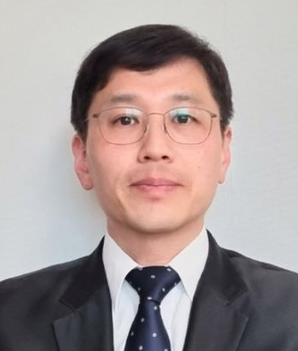
면접관 Profile
기본 인적사항
 | 이 름 | 강 성 일 | 생 년 월 일 | 1975년 12월 12일
 | 소속 및 연락처 | 성일경영지도사무소 010-6339-8043 pojken@naver.com
 | 전 문 분 야 | 인사, 경영일반, 공공일반
 | 학 력 | 한국외국어대 스칸디나비아어(스웨덴어)과 학사, 방송통신대학교 통계학과 학사 성균관대학교 경영학 석사, 호서대학교 벤처경영학과 박사
경력사항 및 주요실적
주요이력 | 現) 경기도시장상권진흥원 소상공인컨설턴트 (2021년 03월 ~ 현재) 前) 농협창업농지원센터 농촌융복합산업 창업육성 교수(2019년 09월 ~ 2021년 03월) 前) 경기도경제과학진흥원 중소기업 컨설턴트 (2017년 07월 ~ 2019년 06월) 前) ㈜한국씨티그룹캐피탈 리스크관리부 과장 (2005년 09월 ~ 2014년 04월) 前) ㈜한화증권 영업부 사원 홈트레이딩시스템 교육훈련 (2002년 12월 ~ 2005년 03월)
주요실적 | [서류] 한국농수산물유통공사, 나이스평가정보, 한국생산성본부, 한국표준협회, 한국인터넷진흥원 등 [면접] LH한국토지주택공사, 한국산업단지공단, 농협중앙회, 한국남부발전, 한국원자력연료, 코트라 등 기타 교육 및 평가활동 : 소상공인시장진흥공단 외부평가위원, 서민금융진흥원 컨설팅, 신용보증기금 컨설팅, 서울신용보증재단 컨설팅, 한국인터넷진흥원 외부평가위원, 중소벤처기업부 비즈니스지원단 컨설팅, 중소기업기술정보진흥원 외부평가위원, 정보통신기획평가원 외부평가위원, 경기테크노파크 컨설팅, 대한상공회의소 상담위원 등
기타(자격 및 이수, 저서, 논문 등)
자격 및 이수 논문 | 채용면접전문가 교육 이수 경영지도사_인적자원관리(중소벤처기업부), 가맹거래사(공정거래위원회), 국제무역사(한국무역협회) 창업보육전문매니저(창업보육협회), 기술신용평가사(기술보증기금)
 | (논문) 귀농촉진요인, 귀농유인요인, 귀농정책요인이 귀농의지에 미치는 영향에 관한 연구 : 가족지지의 조절효과를 중심으로, 호서대학교, 2021 (논문) 귀농의지에 영향을 미치는 요인에 관한 연구 : 가족지지의 조절효과를 중심으로, 유라시아학회, 2021

